Slide 1
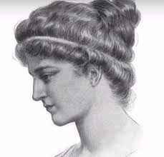
Hypatie

Slide 2
Phrase
1- "Défendez votre droit de penser, car même penser de manière erronée vaut mieux que ne pas penser."
2- "Toutes les religions formelles sont fallacieuses et ne devraient pas être acceptées par respect pour soi-même."
3- "Comprendre les choses qui nous entourent est la meilleure préparation pour comprendre les choses qui se trouvent au-delà."
4- « Dieu créa l'homme comme un animal social, avec une inclinaison et sous la nécessité de vivre avec les êtres de leur propre espèce, et a également doté de la langue, être le grand instrument et lien commun la société."
5- "La vie est croissance et plus nous voyageons, plus nous pouvons comprendre la vérité. Comprendre les choses qui nous entourent est la meilleure préparation pour comprendre les choses qui se trouvent au-delà. "

Slide 3
localité
La philosophie et l’astraunomis

Slide 4
période temps
Née entre 355 et 370
Décès 415

Slide 5
fonctions
néo-platonicienne

Slide 6
nom de son père:
Théon d’alexandrie

